Slide 1
9. Tiedon vallankumous ja uusi maailmankuva
TIETOISKU: KIRJAPAINOTAIDON VAIKUTUKSET
Forum Historia
4

Slide 2
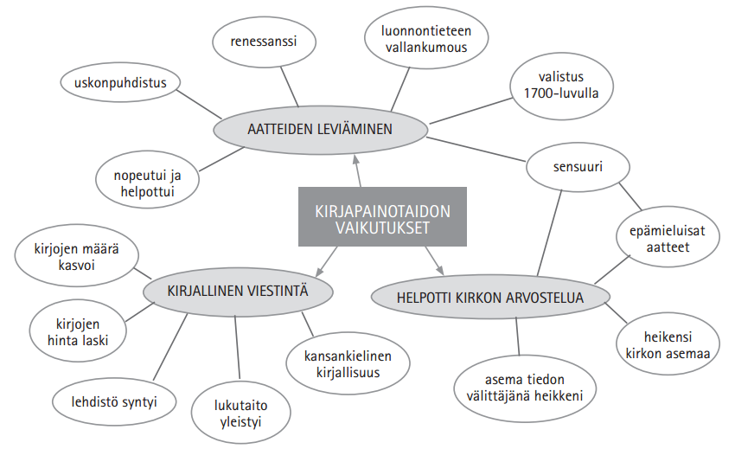
Kirjapainotaidon vaikutukset

